Slide 1
Kilde: WM 4 x 400 M 2007, Osaka. Japan.
Notes:
4 x 400 m. på 2. min 54 sec. = ca. 33 km/t, det går rigtigt stærkt!
Mit bud er at I også oplever stor travlhed, selv om det ikke nødvendigvis foregår med 33 km/t!

Slide 2
Oplæg ved Lars Bo Stenderup, Ledelseskonsulent og programansvarlig for Det Nationale Ledelsesprogram. Dagens agenda: - Hvad er formålet med Det Nationale Ledelsesprogram på Sundhedsområdet 2.0 (2022-2026)? - Hvad er det vigtigste at have fokus på - i det tværsektorielle samarbejde?
Odense 21. november.
Børn og Unge med spiseforstyrrelser – et fælles ansvar

Slide 3
Programmets formål
at klæde ledere fra sundhedsområdet på, til datainformeret ledelse af forbedringsarbejde på tværs af regioner, kommuner og almen praksis med patient og borger i fokus.
Unsplash; Kristopher Roller

Slide 4
Ambition – at skabe en national ‘VI’ bevægelse på sundhedsområdet
Tværsektorielle/tværgående borger/patientforløb bliver styrket og forbedret
Deltagerne opnår en større kapacitet til at lede forbedringer på tværs af sektorer og i egen organisation
Styrkelse af kompetencer og tilgang for i fællesskab at arbejde med fremtidens velfærdsudfordringer
Opmærksomhed på, at sundhed i bred forstand omfatter det fysiske, psykiske og sociale, det forebyggende og det sundhedsfremmende
Deltagerne bliver klædt på til at være spydspidser for udbredelsen af en forbedringskultur, der skaber værdi for borgere/patienter og mere arbejdsglæde for personalet
Unsplash; Deniz Altindas

Slide 5
Fakta om programmet 2.0
Der afvikles 4 hold med plads til 200 deltagere pr. hold (2022-2026)
Deltagere og forbedringsinitiativerne udvælges af Sundhedsklyngerne
Deltagerne er afsted 7 dage på et mix af internater og eksternater
Deltagerne leder deres forbedringsinitiativ og der er et særligt fokus på afprøvning og implementering på tværs og i egne organisationer
Deltagernes ledelsesarbejde af forbedringsindsatsen bliver understøttet af aktivitetstilbud i og en sparringspartner i hele programmets længde
Programmet udvikles og drives af parterne selv på sundhedsområdet
Hold 1. er i gang pt. med 160 ledere, 42 forbedringsinitiativer (12 i R-syd)

Slide 6
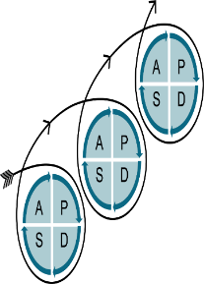
Det Nationale Ledelsesprogram - et 10-måneders forløb med fokus på ledelse af forbedringer i praksis
Februar-juni
September
Januar
Juni
Forudsætninger
Opgaver i sundhedsklyngen
Opgaver i egen organisation
Opgaver til programdeltager
Skab fundamentet!
Nationalt afsæt
Ledelse af forbedringsinitiativet
Formål og mål
Organisatorisk modenhed
Sæt
holdet!
Ledelse på tværs
Identificering af centrale arbejdsgange
‘The smaller Why’
Organisering af initiativet
Stil
skarpt!
Ledelse af struktur og kultur
Syv workshops med metoder, værktøjer og debat
Konsolidering af tværgående organisering
Spring ud!
Joy in Work
Selvledelse
Fastholdelsesplan
Organisatorisk sammenhængskraft
Afprøvningsfasen
Ledelse af forbedringsarbejdet i lokal praksis
Spræng rammerne!
Resultater, inspiration og dialog
Opskalering og spredning
Organisatoriske sammenhænge
Plan
Do
Study
Act
Borger/patientinddragelse
Ledelse på tværs af sektorer
Ledelse af struktur og kultur
Notes:
Ændres til et opdateret format
et program strækker sig reelt over knap 1½ år bygget op over 5 F´ere i den røde og de blå bokse – Forudsætning, Fundament, Forberedelse, Forandring og Fastholdelse.
= vores fortolkning af rammepapirets budskaber.
At vi taler om 1½ år ligger i, at programmet igangsættes efter nytår, hvor sundhedsklyngerne skal til at udpege forbedringstemaer/-initiativer og deltagere.
Hvert F bidrager til at understøtte deltagerne i at forberede sig, omsætte teori og inspiration til konkret handling og implementering derhjemme.
Indholdsmæssigt arbejder vi med IHI, materialet fra programmet 1.0. og har skruet op for organisationsforståelse og ledelse AF forbedringsarbejde – igen belært af erfaringer fra mange hold
De nederste 3 gule bjælker er således mål og budskaber i indholdet, der går igennem hele programmet – vi vil skrue op og ned for de 3 undervejs, men de vil hele tiden være i spil.
Vi har en ambition om at internalisere de 3 i deltagernes mindset – forbedringsmetodik versus forbedringsmentalitet

Slide 7
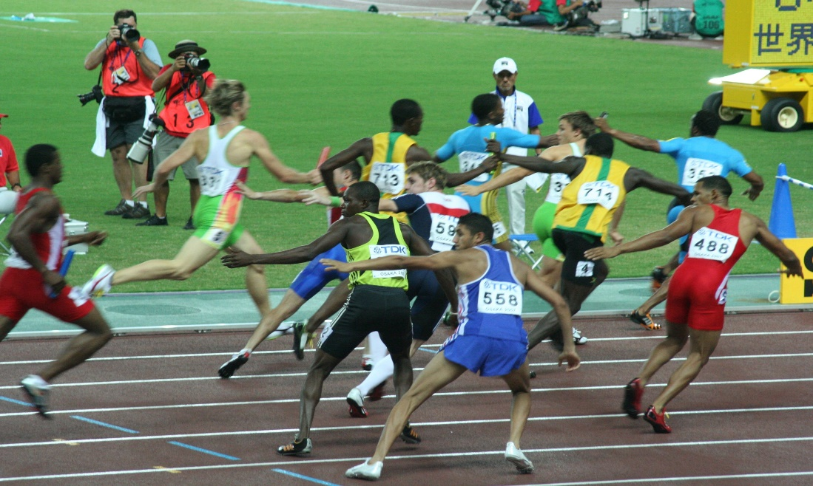
Ord skaber virkeligheder!
Arbejder du med snitflader eller samarbejdsrum??

Slide 8
Kilde: Elmholdt & Fogsgaard, 2014

Slide 9
3 praksisser der skaber samarbejdsrum
bidrager til gensidig tryghed, tillid og respekt mellem de personer, afdelinger og organisationer, der samarbejder (grænsepraksisser),
etablerer sammen de nødvendige infrastrukturer (ex. mødefora) – disse fungerer som konkretisering/operationalisering af samarbejdsrummet (fællesskabende praksis),
tager ansvar for at bekæmpe den selvtilfredshed og selvtilstrækkelighed, som kan få faggrupper, afdelinger og organisationer til at lukke sig om sig selv (horisontudvidende praksis)
Kilde: Elmholdt & Fogsgaard, 2014

Slide 10
Centrale spændingsfelter
For få incitamenter til at tænke samarbejde. (Vi holder fast i en økonomisk tænkning knyttet til egen sektor.)
Uenighed om arbejdsmetoder og principper. (konflikter der typisk skyldes forskelle i professionslogikker)
Forskelle parternes ønske til samarbejdsform. (mødestruktur, hyppighed, m. fl.)
Uenighed om mål og vurderingskriterier. (parters gensidige beklagelse over hinandens resultater/output)
Uenighed om, hvem der skal gøre hvad. (domænekonflikter der typisk referer til uklar arbejdsdeling)
Formelle strukturelle, politiske-administrative barrierer. (der budgetteres og administreres af forskellige instanser med hver deres regelsæt, som giver uhensigtsmæssige skel.)

Slide 11
Magt spiller ind..
Magt i strukturen – hvem er størst?
Magt i fortællingen – Hvem siger mest?
Magt knyttet til personen – Hvem får tingene igennem?
Vi snakker ikke om det – men det er der hele tiden!
Personlig magt
Strukturel magt

Slide 12
Styrk den fælles opgave!
Udnytter vi forskellighederne mellem faggrupper, afdelinger og organisationer optimalt – formår vi at skabe synergi mellem vores forskelligheder?
Hvad gør vi, når vi opdager, at ting ikke fungerer i det tværgående samarbejde – peger vi fingere, placerer skyld og vasker hænder, eller indgår vi i en problem- og løsningsfokuseret dialog?

Slide 13
Hvor er det vigtigste at starte?
Dialog ved bordene | Etablering af opgave | Samspillet om opgaven | Håndtering af engagement | I skal lave en prøvehandling
Brug to min. til at kigge spørgsmålene igennem – udvælg det spørgsmål du finder vigtigst En af gangen deler I med hinanden; hvorfor I har valgt det konkrete spørgsmål Når runden er slut, er der mulighed for spørgsmål og drøftelse | Hvad er opgaven, vi skal løfte? Hvorfor er den vigtig? Hvad er de konkrete mål og væsentligste aktiviteter? Hvem (fagligheder) skal være involveret for at opgaven kan håndteres? | Hvordan får vi bedst muligt udnyttet vores forskellige kompetencer og ressourcer i arbejdet på tværs? Hvilke metoder og værktøjer vil vi bruge til at understøtte koordineringen? Hvordan vil vi sikre, at fokus på opgaven fastholdes? Hvordan og hvornår? | 1/Hvad er vores commitment til denne opgave på en skala fra 1-10? 2. Hvordan håndterer vi opgavens indbyggede følelser af konkurrence (dagsordner) 3. Hvad vil vi fejre? Hvordan vil vi fejre | I skal vælge en af de udfordringer I sidder med. Find på 3 måder, I kunne lave en prøvehandling på et element eller en hel opgave

Slide 14
Kilde: WM 4 x 400 M 2007, Osaka. Japan.
Tak for nu og god arbejdslyst….
Notes:
4 x 400 m. på 2. min 54 sec. = ca. 33 km/t, det går rigtigt stærkt!
Mit bud er at I også oplever stor travlhed, selv om det ikke nødvendigvis foregår med 33 km/t!

